Slide 1
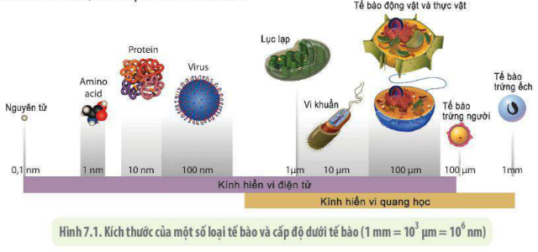
BÀI 7. TẾ BÀO NHÂN SƠ
I. ĐẶC ĐIỂM CHUNG CỦA TẾ BÀO NHÂN SƠ
 - Tế bào nhân sơ có kích thước rất nhỏ từ 1 đến 5 micromet, bằng 1/10 tế bào nhân thực.
Bằng mắt thường có thể quan sát thấy tế bào nhân sơ hay không? Tại sao?

Slide 2

Kích thước nhỏ mang lại ưu thế gì cho tế bào nhân sơ?
 - Tốc độ trao đổi chất nhanh → Tốc độ chuyển hóa vật chất và năng lượng nhanh → Sinh sản nhanh.
=> Là loại sinh vật thích nghi nhất.

Slide 3
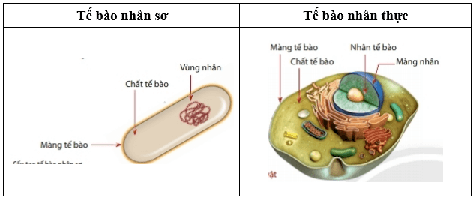
I. ĐẶC ĐIỂM CHUNG CỦA TẾ BÀO NHÂN SƠ
Quan sát hình, hãy chọn từ thích hợp điền vào chỗ trống ……..
 - Tế bào nhân sơ có cấu tạo …………
đơn giản.
phức tạp
đơn giản

Slide 4
I. ĐẶC ĐIỂM CHUNG CỦA TẾ BÀO NHÂN SƠ

Trong tế bào nhân sơ chưa có thành phần cấu tạo nào?
- Chưa có nhân hoàn chỉnh, chưa có màng nhân.
- Chưa có các bào quan có màng bao bọc.
- Chưa có hệ thống nội màng.
- Chưa có bộ khung xương tế bào.

Slide 5
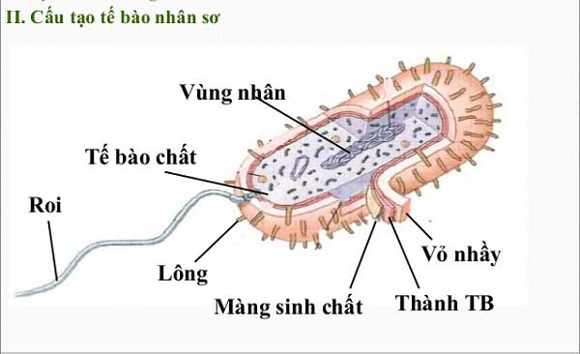
II. CẤU TẠO TẾ BÀO NHÂN SƠ
Màng ngoài
1. Lông
2. Roi
3. Màng ngoài
4. Thành tế bào
5. Màng tế bào
6. Tế bào chất
7. Vùng nhân

Slide 6
II. CẤU TẠO TẾ BÀO NHÂN SƠ
Quan sát hình, kết hợp nghiên cứu SGK hoàn thành phiếu học tập trong 5 phút.
(Phân công: Nhóm: 1- Roi; 2- Lông; 3- Màng ngoài; 4- Thành tế bào; 5- Màng sinh chất; 6- Tế bào chất; 7- Vùng nhân
 | THÀNH PHẦN | CẤU TẠO | CHỨC NĂNG
1 | Roi
2 | Lông
3 | Màng ngoài
4 | Thành tế bào
5 | Màng sinh chất
6 | Tế bào chất
7 | Vùng nhân

Slide 7
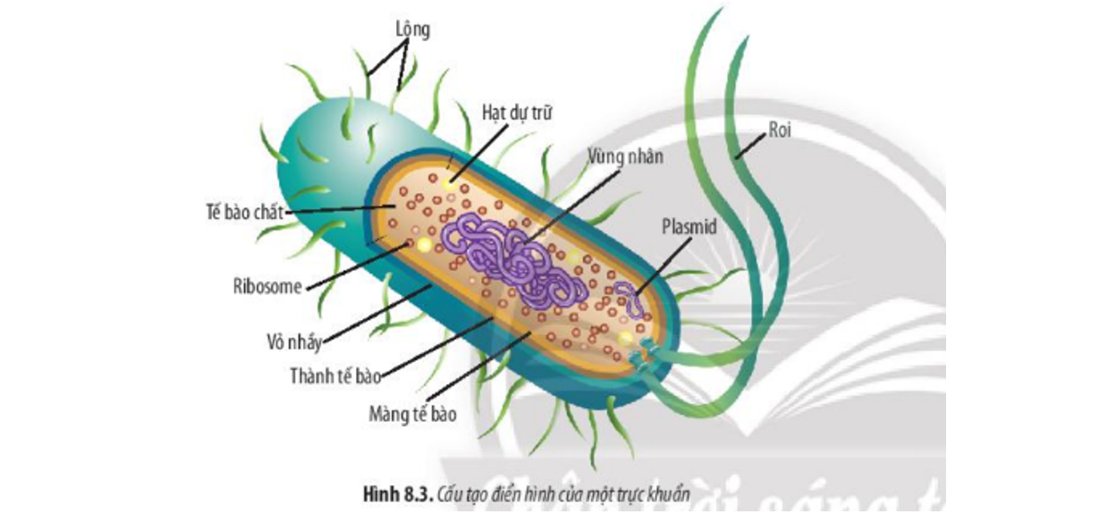

 | THÀNH PHẦN | CẤU TẠO | CHỨC NĂNG
1 | Roi
2 | Lông
3 | Màng ngoài
4 | Thành tế bào
5 | Màng sinh chất
6 | Tế bào chất
7 | Vùng nhân

Slide 8
II. CẤU TẠO TẾ BÀO NHÂN SƠ
 | Thành phần | Cấu tạo | Chức năng
1 | Roi | - Cấu trúc dạng sợi, thành phần là protein; số lượng một vài roi. | - Giúp tế bào vận động
2 | Lông | - Cấu trúc dạng sợi, thành phần là protein; số lượng nhiều | - Giúp tế bào bám dính, tiếp hợp với nhau.
3 | Màng ngoài | - Cấu tạo từ lipopolysaccharide | - Bảo vệ
4 | Thành tế bào | - Cấu tạo từ peptidoglycan - VK Gram dương thành dày bắt màu tím; VK Gram âm thành mỏng bắt màu đỏ. | - Giữ ổn định hình dạng và bảo vệ tế bào.
5 | Màng sinh chất | - Gồm 2 thành phần: lớp kép phospholipid và protein | - Trao đổi chất có chọn lọc. - Là nơi diễn ra quá trình chuyển hóa VC&NL.
6 | Tế bào chất | - Bào tương chứa nước, hợp chất VC, HC, hạt dự trữ và Ribosome. | - Là nơi diễn ra các phản ứng hóa sinh.
7 | Vùng nhân | - Không có màng nhân. - ADN kép, dạng vòng. - Một số có thêm plasmit. | - Điều khiển mọi hoạt động sống của tế bào.

Slide 9
Tại sao gọi là vùng nhân mà không gọi là nhân tế bào?

Slide 10
Đánh dấu x vào ô mô tả đặc điểm của tế bào nhân sơ
Đặc điểm | Có | Không
Màng nhân
Kích thước nhỏ trung bình 1- 5 micromet
Các hệ thống nội màng và các bào quan không màng bao bọc.
Tế bào chất chỉ có 1 loại bào quan là Ribosome

Slide 11
Đặc điểm | Có | Không
Màng nhân |  | x
Kích thước nhỏ trung bình 1- 5 micromet | x
Các hệ thống nội màng và các bào quan không màng bao bọc. | x
Tế bào chất chỉ có 1 loại bào quan là Ribosome | x

Slide 12
Luyện tập
Câu 1: Tế bào vi khuẩn được gọi là tế bào nhân sơ, vì nguyên nhân nào sau đây?
A. Tế bào vi khuẩn xuất hiện rất sớm
B. Tế bào vi khuẩn có cấu trúc đơn bào
C. Tế bào vi khuẩn có cấu tạo rất thô sơ
D. Tế bào vi khuẩn chưa có màng nhân

Slide 13
Luyện tập
Câu 2: Ý nào sau đây không phải là đặc điểm chung của tất cả các tế bào nhân sơ?
A. Không có màng nhân
B. Không có nhiều loại bào quan
C. Không có hệ thống nội màng
D. Không có thành tế bào bằng peptidoglican

Slide 14
Luyện tập
Câu 3: Vùng nhân của tế bào vi khuẩn có đặc điểm
A. Chứa một phân tử ADN dạng vòng, đơn
B. Chứa một phân tử ADN mạch thẳng, xoắn kép
C. Chứa một phân tử ADN dạng vòng, kép
D. Chứa một phân tử ADN liên kết với protein

Slide 15
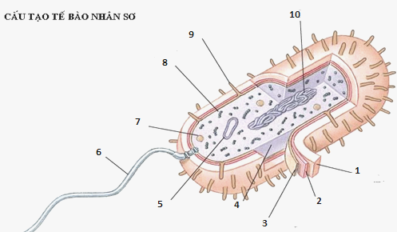
Luyện tập
Câu 4. Tế bào chất của tế bào nhân sơ có chứa cấu trúc nào sau đây?
A. Hệ thống nội màng
B. Các bào quan có màng bao bọc
C. Bộ khung xương tế bào
D. Riboxom và các hạt dự trữ

